Slide 1
专 题 三 大气的运动规律
主干知识再现

Slide 2

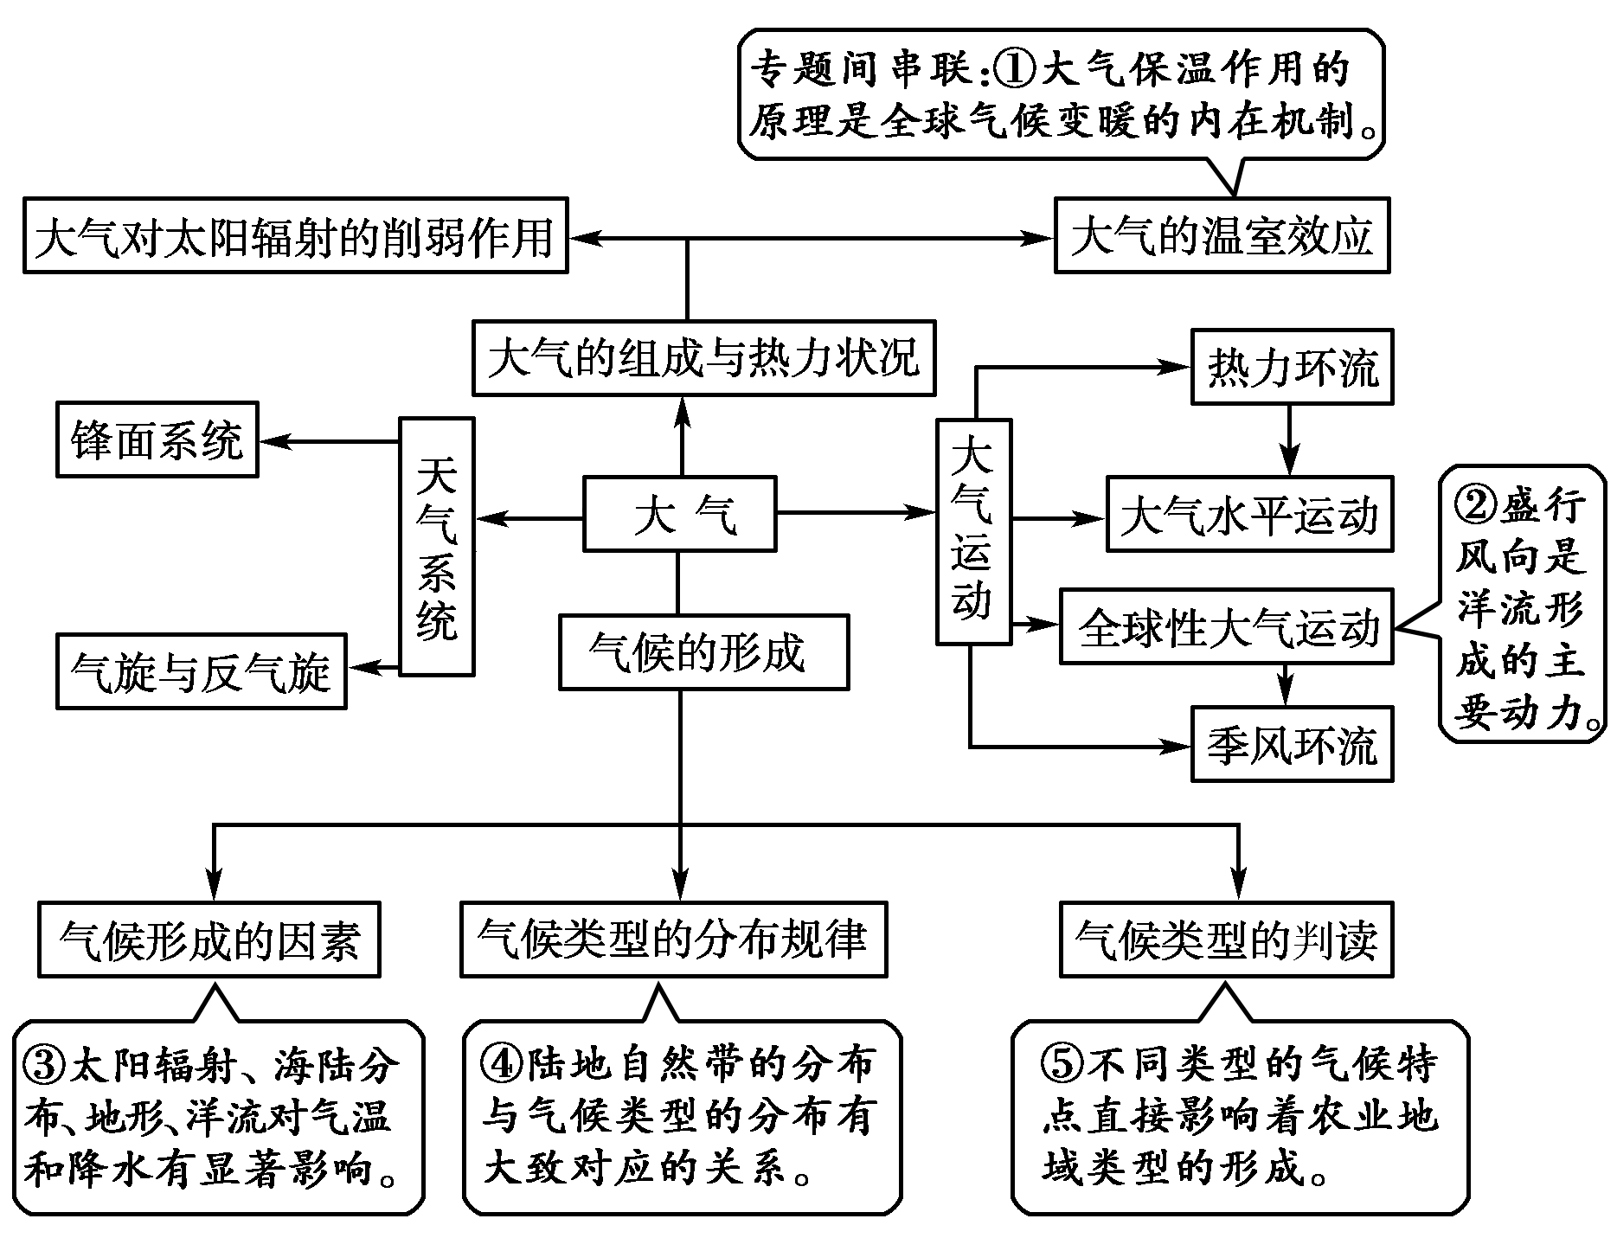

Slide 3

(1)大气受热过程：太阳辐射、地面辐射、大气逆辐射。
(2)热力环流：冷热不均、膨胀上升、收缩下沉、水平气压梯度力等。
(3)气压带风带：大气环流，赤道低气压带、副热带高气压带、副极地低气压带、极地高气压带、东北信风、东南信风、盛行西风、极地东风，盛行上升气流、盛行下沉气流。
(4)气压中心与季风：海陆热力性质差异、气压带风带的季节移动。
(5)气候特征：高温多雨、全年皆夏、终年湿润、炎热干燥、气温日(年)较差、降水的季节(年际)变化等。
(6)天气系统：辐合上升、下沉辐散、低压(气旋)、高压(反气旋)、冷锋、暖锋等。

Slide 4

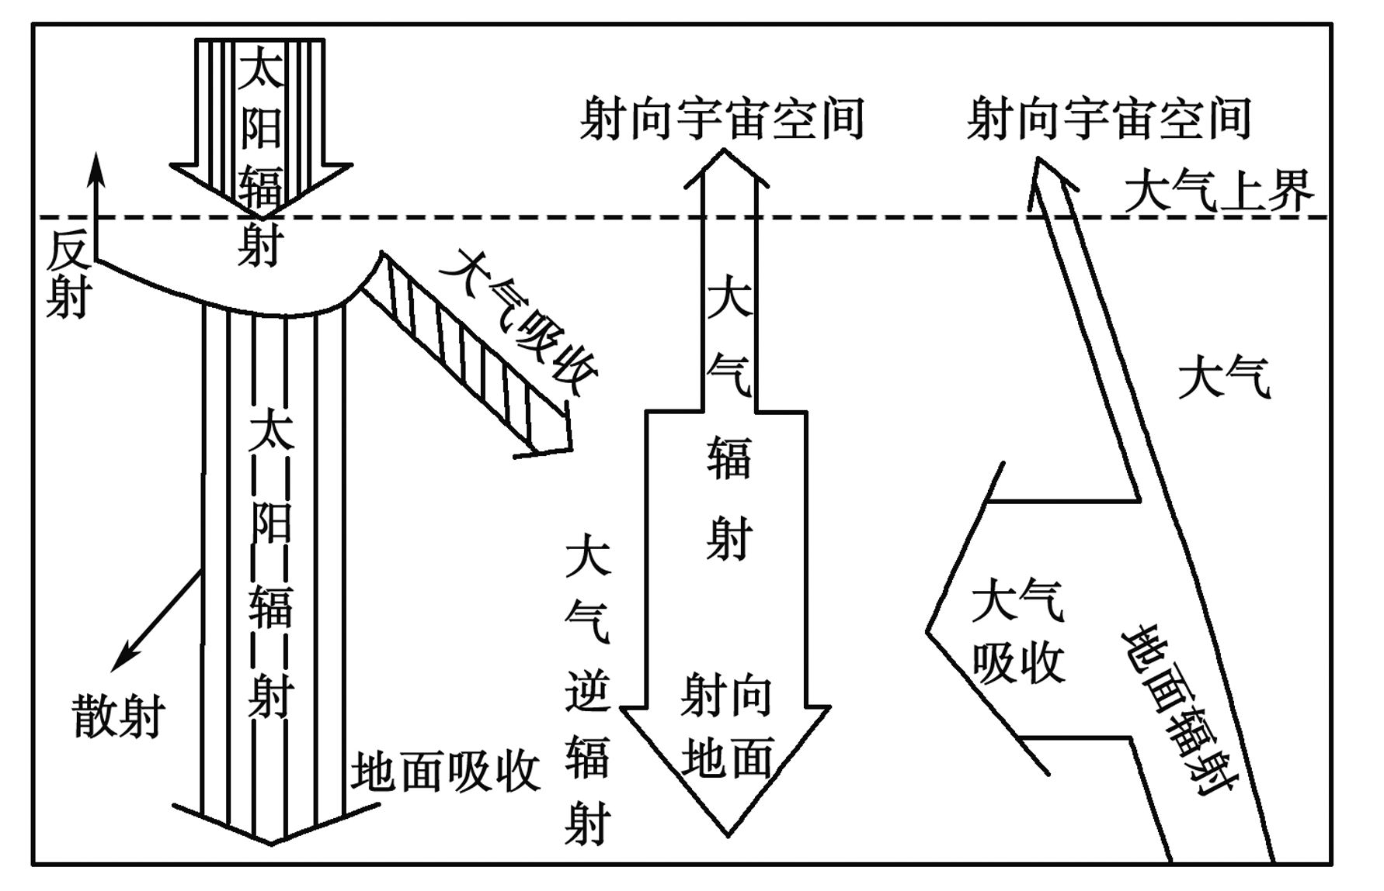
一、大气的受热过程
“太阳暖大地”
“大气返大地”
“大地暖大气”

Slide 5
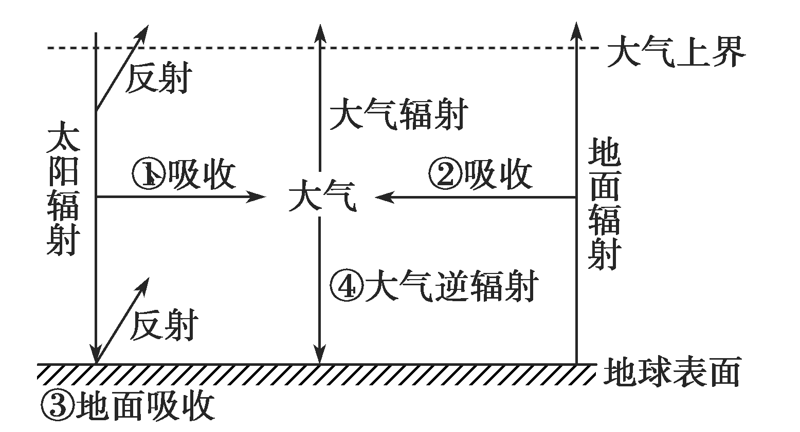
考点一 大气的热力状况与气温
考点分类突破
(2013·北京文综)下图为地球大气受热过程示意图。读图，回答下题。
大气中( )
A．臭氧层遭到破坏，会导致①增加
B．二氧化碳浓度降低，会使②减少
C．可吸入颗粒物增加，会使③增加
D．出现雾霾，会导致④在夜间减少
B

Slide 6
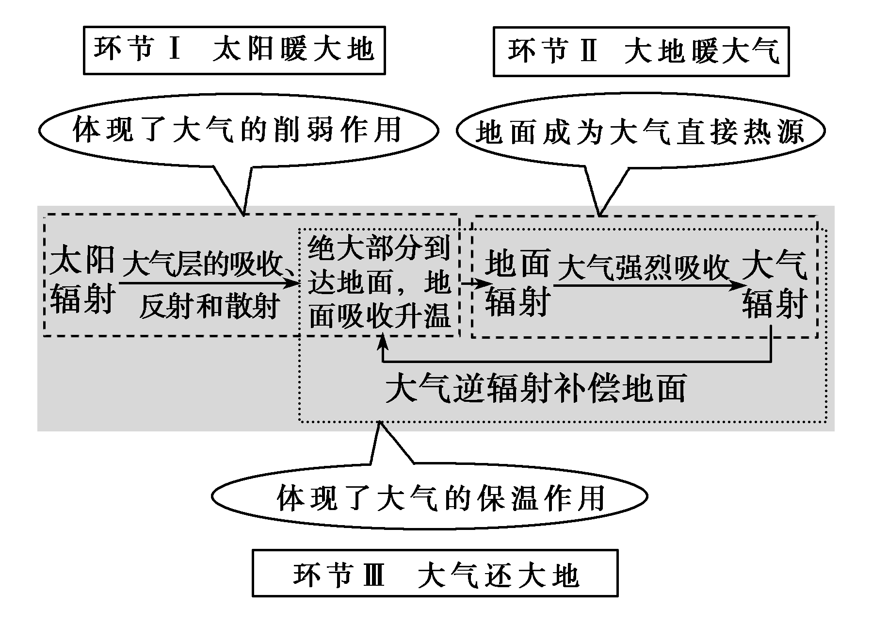
1．大气的受热过程
大气的受热过程实质上就是一个热量的传输过程，该传播过程可以划分成三大主要的环节，如下图所示：

Slide 7
2．影响昼夜温差大小的因素

Slide 8
1．(2015·广东文综)大规模的火山爆发可能造成地表温度下降。其合理的解释是火山爆发导致( )
A．大气二氧化碳浓度增加 B．高纬度地区极光现象减少
C．地球表面长波辐射增强 D．到达地面的短波辐射减弱
D

Slide 9
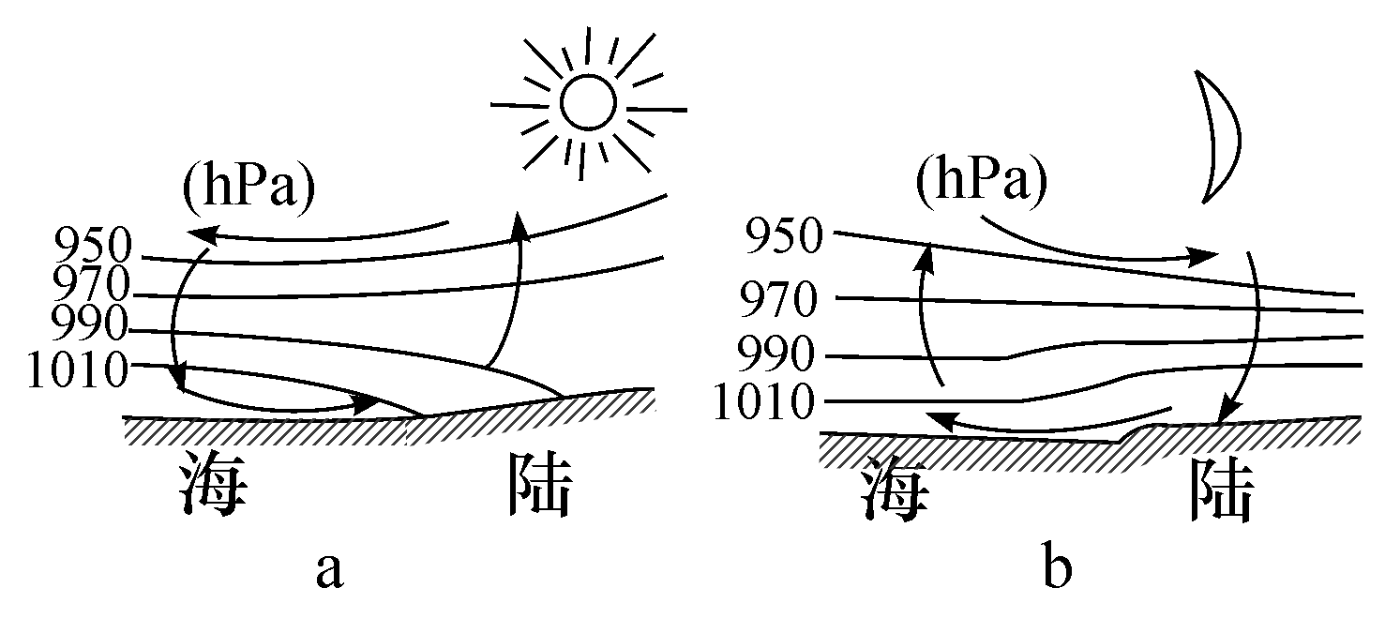
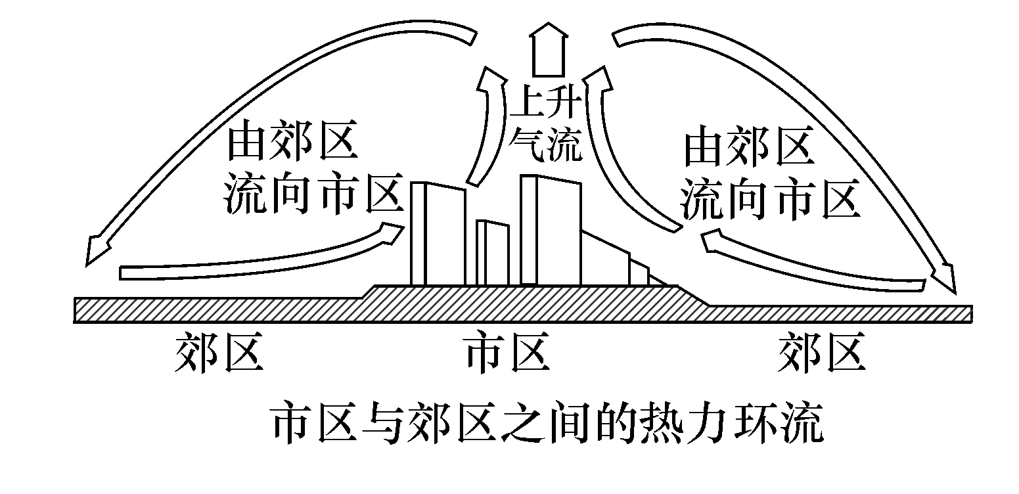
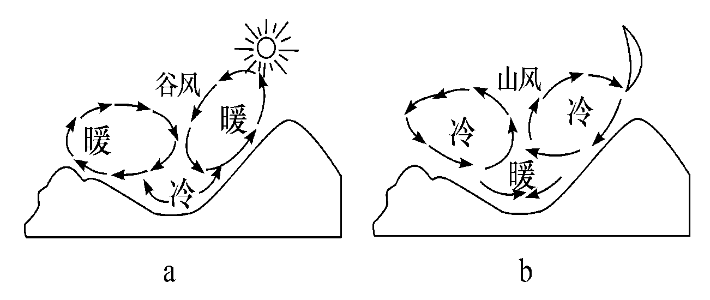
二、热力环流的形成过程

Slide 10
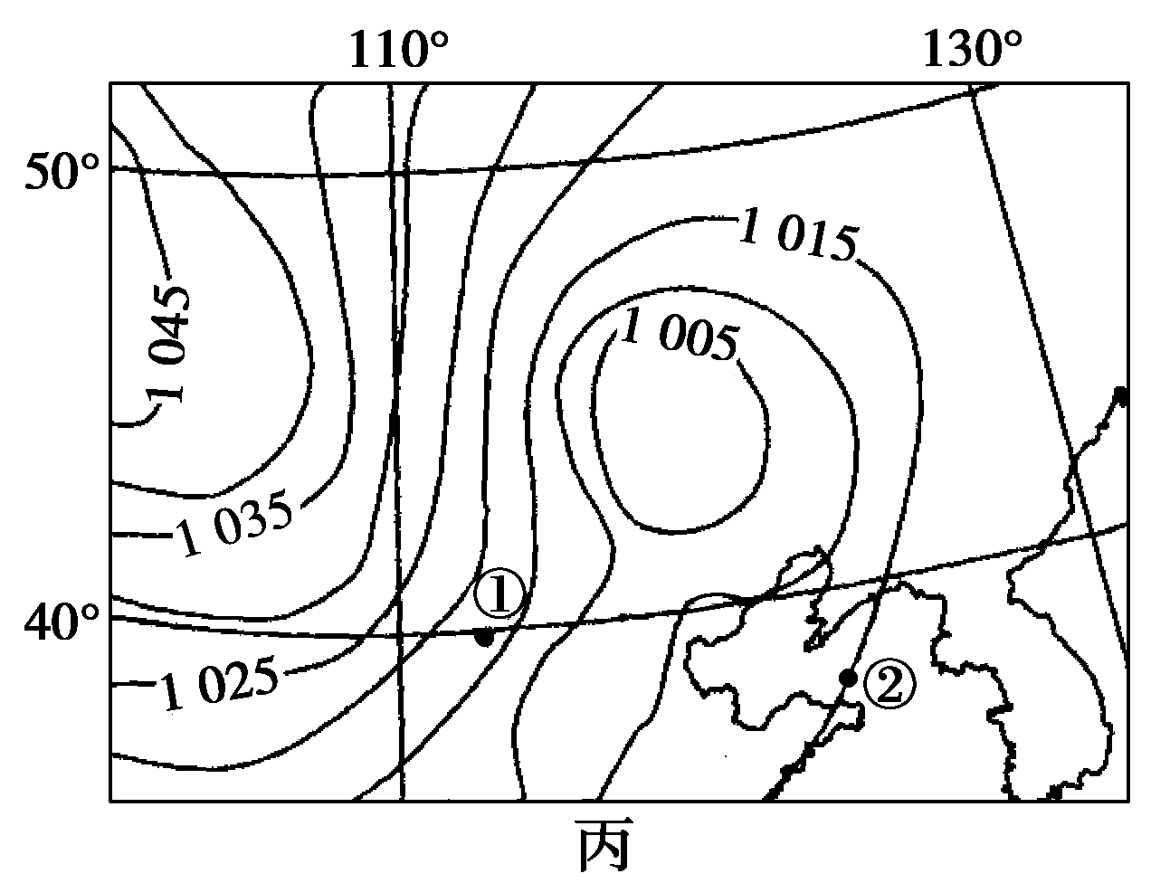
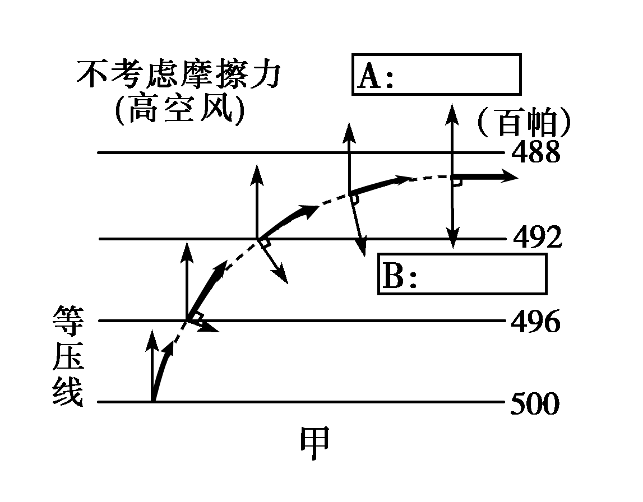
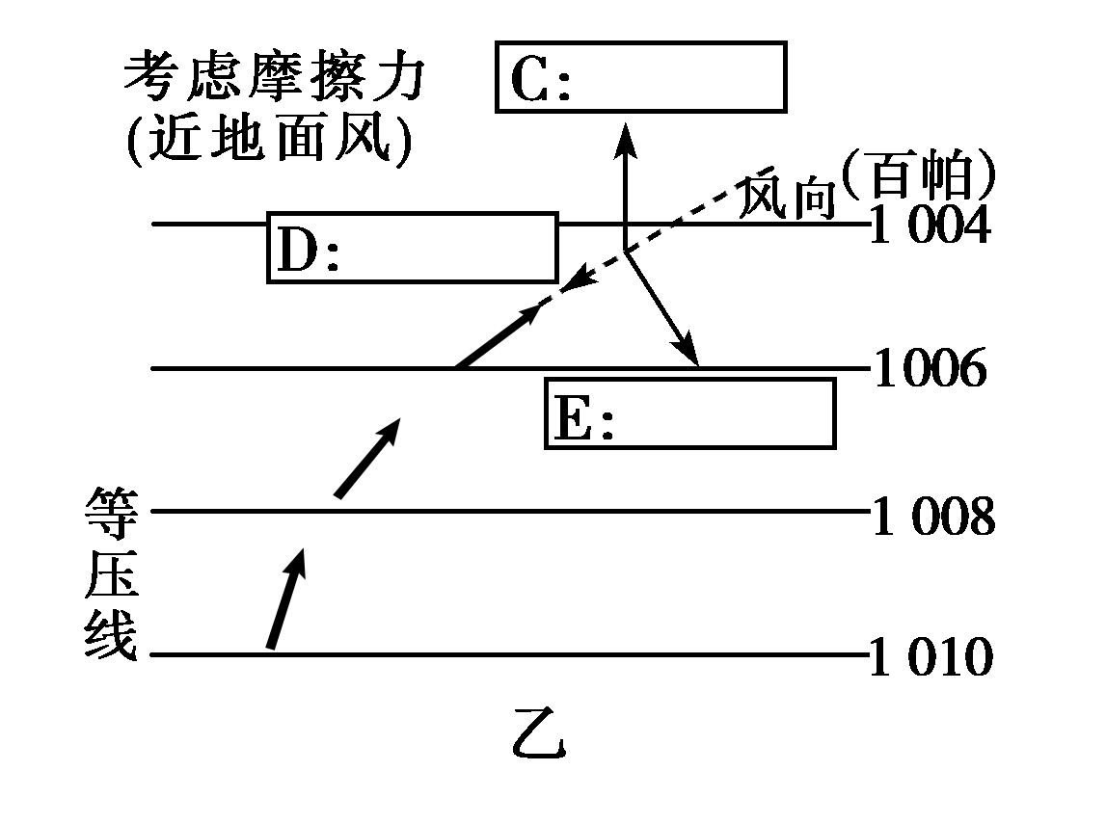
三、大气的水平运动
读图，完成下列问题。
水平气压梯度力
水平气压梯度力
摩擦力
地转偏向力
地转偏向力
(1)在甲、乙两图中标注各箭头所代表的大气所受力的名称。
(2)在图丙中画出①、②两处的风向。
西北风、东南风
(3)由图甲、图乙可知，高空中的风向最终与等压线________，其方向与地转偏向力方向始终保持________；近地面的风的风向最终与等压线______，其方向与摩擦力方向始终________。
(4)图丙中①、②两处风速，①处________(大于或小于)②处，理由是___________________________________。
平行
垂直
斜交
相反
大于
等压线密集，水平气压梯度力大

Slide 11
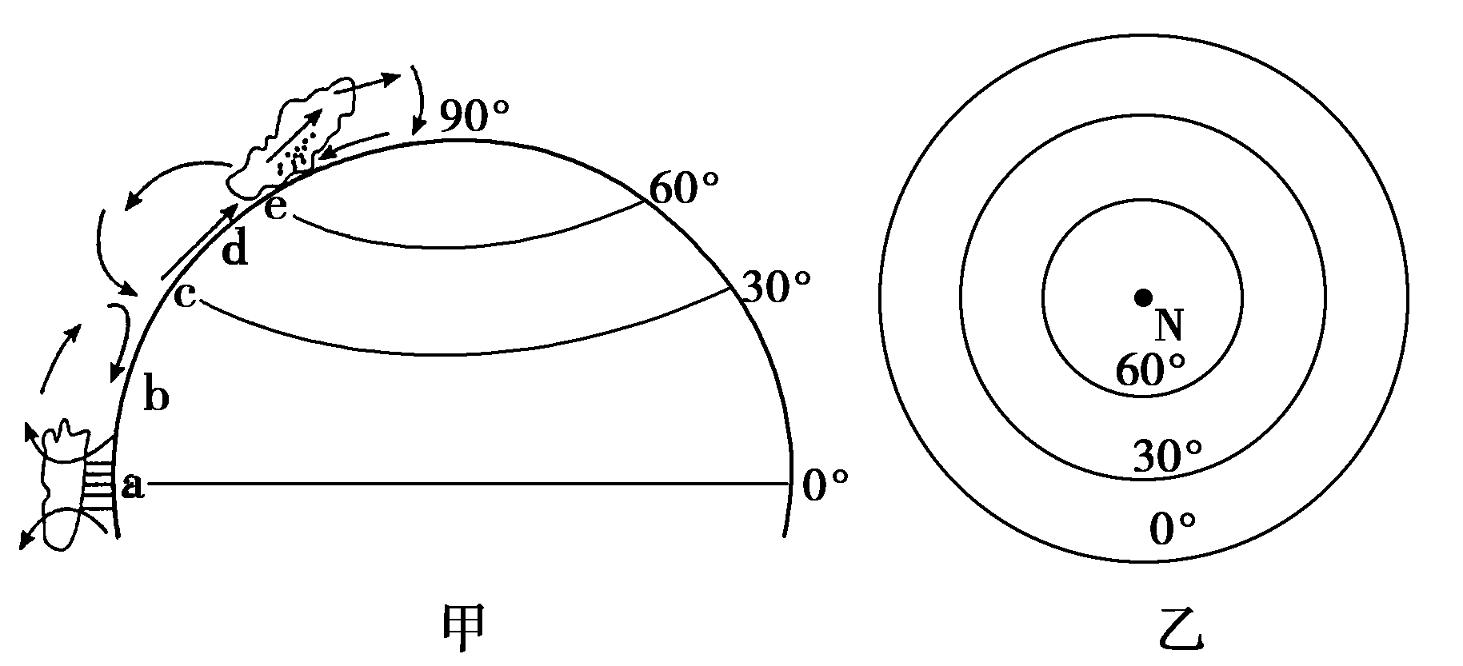
四、气压带与风带的形成
读图，完成下列问题。
a e
(1)甲图中易形成降水的气压带有：________(填字母)。
(2)甲图中代表风带的字母及其名称是：b____，d___。
(3)常见的“地球上的气压带和风带图”(如甲图)多是侧视图，请尝试在乙图中画一幅以北极为中心的“北半球风带”半球投影图。
东北信风带
西风带

Slide 12
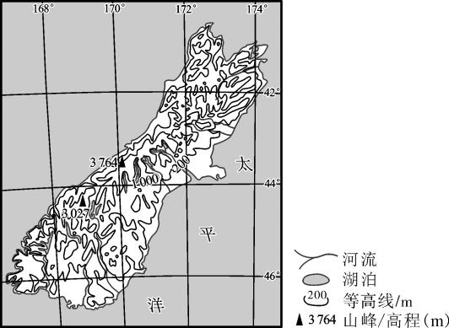
考点二 大气环流与降水
(2014·全国课标Ⅱ卷)下图示意某岛的地理位置。图示岛屿西南部降水丰沛，主要是因为( )
①盛行西风
②地形抬升
③暖流增湿
④反气旋活跃
A．①② B．②③
C．③④ D．①④
A

Slide 13
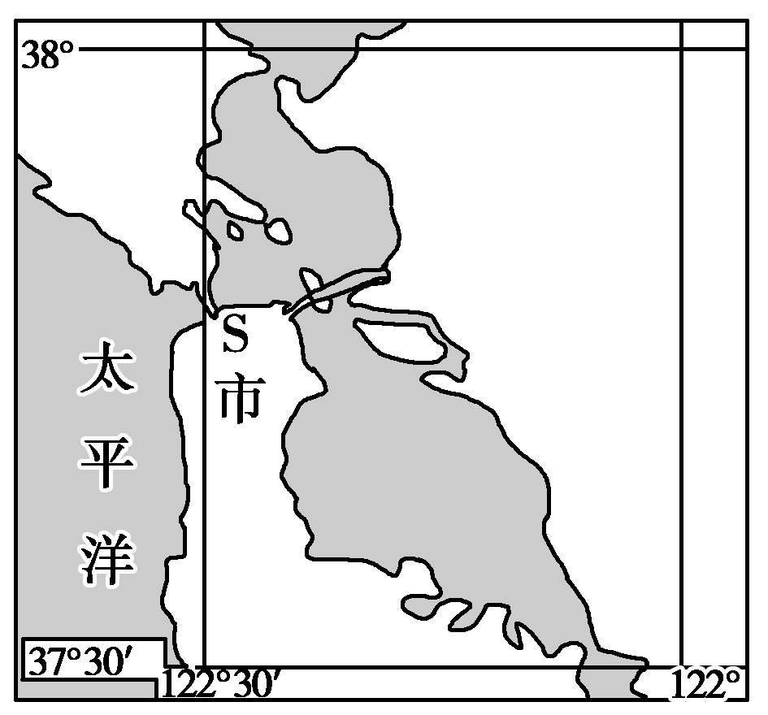
(2013·全国课标Ⅱ卷)雾是近地面大气层中出现大量微小水滴而形成的一种天气现象。当暖湿空气经过寒冷的下垫面时，就易形成雾。下图中，S市附近海域夏季多雾，并影响S市。据此完成(1)～(2)题。
(1)S市夏季常被雾笼罩，是因为( )
A．降水较少 B．气温较高
C．风力较弱 D．光照较强
(2)夏季，S市主要受( )
A．季风影响 B．西风带影响
C．低压控制 D．高压控制
C
D

Slide 14
1．主要的大气环流形势对降水的影响
形式 | 对降水的影响 | 主要的影响地区
气压带 | 高气压带控制的地方因下沉气流为主降水少，低气压带控制的地方因上升气流为主降水多 | 一般而言，赤道地区与温带地区属于多雨带，而副热带地区与极地地区属于少雨带
风带 | 由较低纬度吹向较高纬度的风带多带来降水；而由较高纬度吹向较低纬度的风带往往较为干燥 | 盛行西风带控制的大陆中西部地区多降水；而信风带控制的大陆中西部地区多干燥
季风 | 夏季风影响的地区降水多，冬季风影响的地区降水少 | 大陆东岸地区，尤以亚欧大陆东部地区最为典型

Slide 15
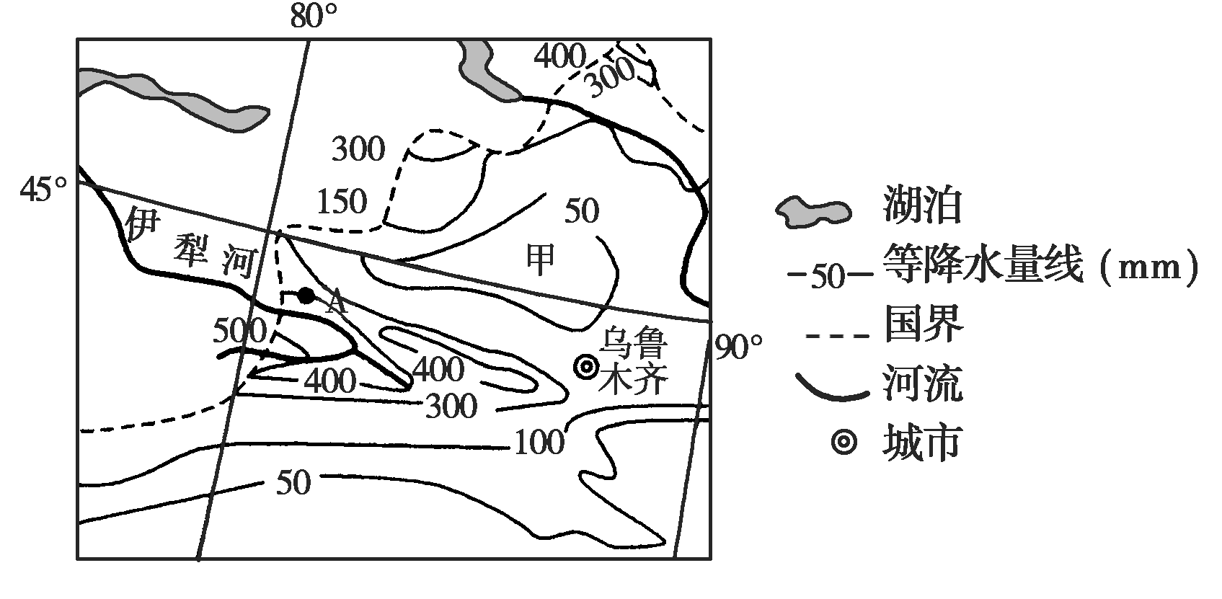
2.影响降水的主要因素
(1)大气环流：一般低气压带影响区域降水较多，高气压带影响区域降水较少；西风带影响区域降水较多。
(2)海陆位置：近海受暖湿气流影响的地区降水多，内陆地区降水少。如图所示区域降水总体较少是因为该地区深居内陆(远离海洋)，海洋湿润气流难以到达，因而降水稀少。

Slide 16
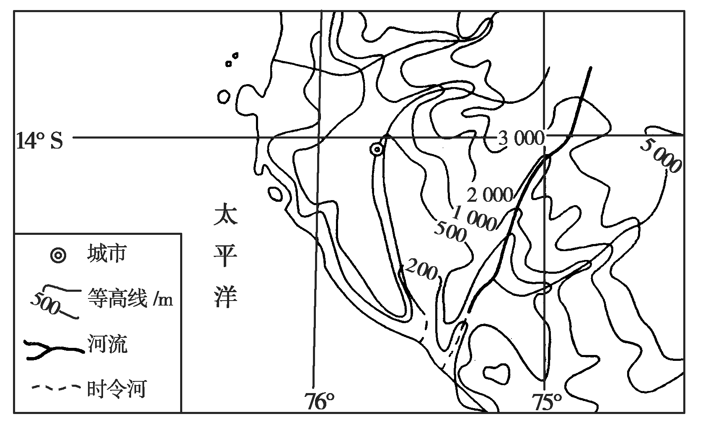
(3)地形：迎风坡降水多，背风坡降水少。
(4)洋流：暖流影响区域降水多，寒流影响区域降水少。
如图沿海地区年降水量仅有约50毫米，其降水稀少的原因有二：一是处于东南信风的山地背风坡，不利于降水，二是沿海寒流的减湿作用明显。
(5)下垫面状况：植被覆盖率高，地表水体面积广的区域降水较多，反之则少。

Slide 17

1．降水多少的成因分析
 | 多雨 | 少雨
① | 气流上升 | 气流下沉
② | 低压中心，低气压带控制 | 高压中心，高气压带控制
③ | 低压槽控制 | 高压脊控制
④ | 锋面控制 | 单一气团控制
⑤ | 地形迎风坡 | 地形背风坡
⑥ | 迎岸风 | 离岸风
⑦ | 暖流沿岸 | 寒流沿岸
⑧ | 夏季风影响 | 冬季风影响

Slide 18
2.据两地距离判断降水差异影响因素的方法
高考中经常给出两地的降水统计图表、两地降水具有差异等材料来命题。分析此类题目时可根据两地距离分析降水差异。
(1)若两地位于位置较远的南北方向，则一般从大气环流角度去分析。
(2)若两地位于位置较远的东西方向，则一般从海陆位置角度去分析。
(3)若两地位于纬度大致相当的大陆两岸，则一般从洋流角度去分析。
(4)若两地位置较近，且降水差异较大，则一般从地形(迎、背风坡)角度去分析。

Slide 19
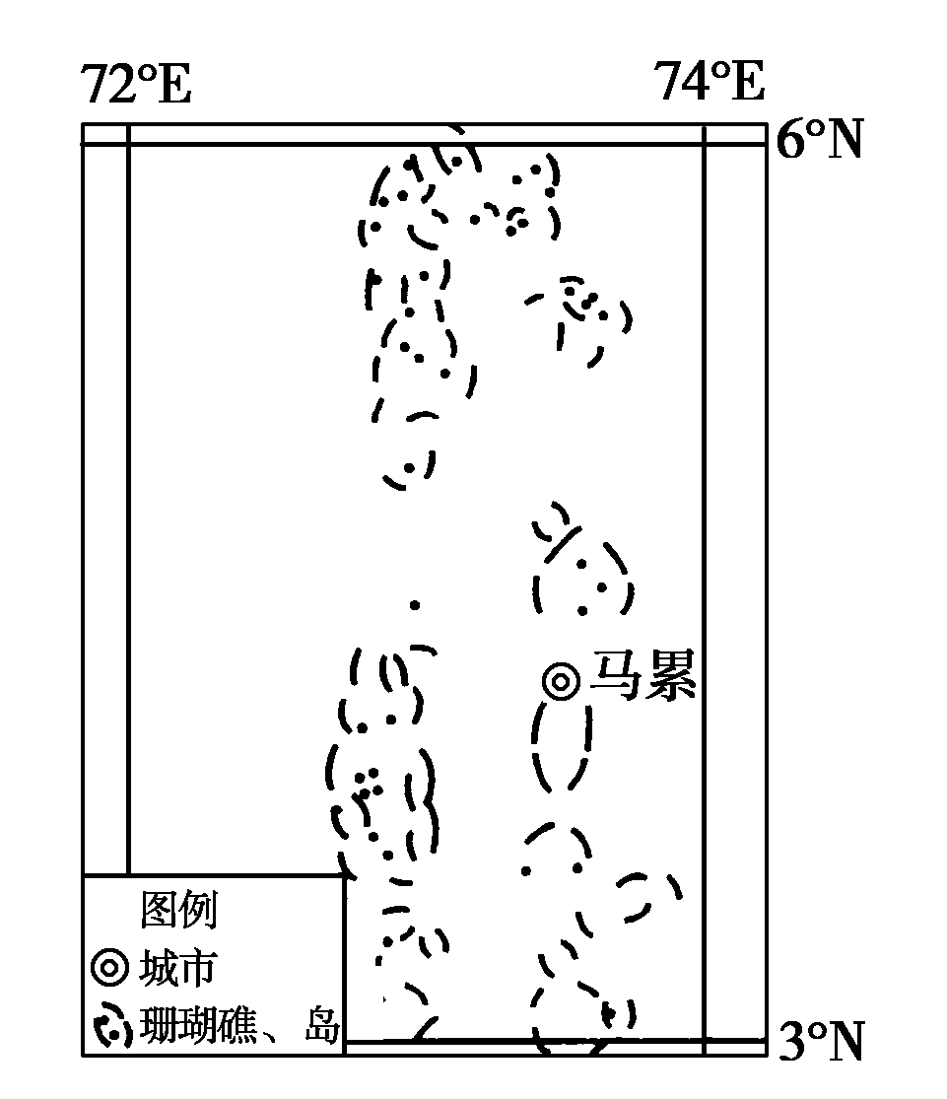
2．(2015·重庆文综)马尔代夫是以旅游业为支柱产业的著名岛国。2014年12月4日，马累海水淡化厂设备损毁导致该岛淡水供应中断。应马尔代夫政府请求，中国政府及时向其提供了饮用水等物资和资金援助。下图是马尔代夫部分区域示意图。读图，完成下题。
大气降水是该国的淡水来源之一。图中所示区域降水类型多为( )
A．台风雨 B．地形雨 C．对流雨 D．锋面雨
C

Slide 20
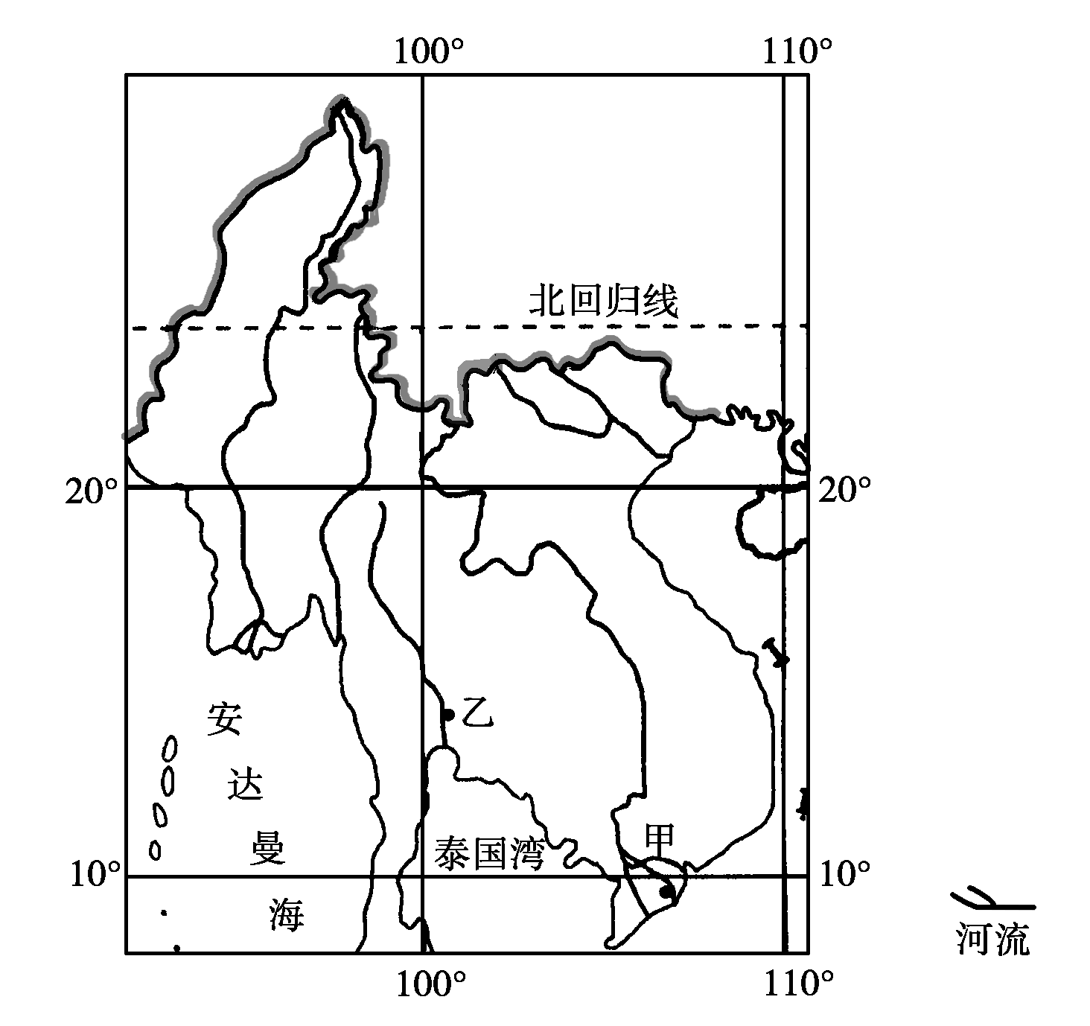
3．(2015·安徽文综)下图为世界某区域略图。完成下题。
图示区域西部沿海地区降水丰富，主要是由于( )
A．反气旋频繁过境
B．受沿岸寒流影响
C．东北季风受到地形抬升
D．西南季风带来丰沛水汽
D

Slide 21
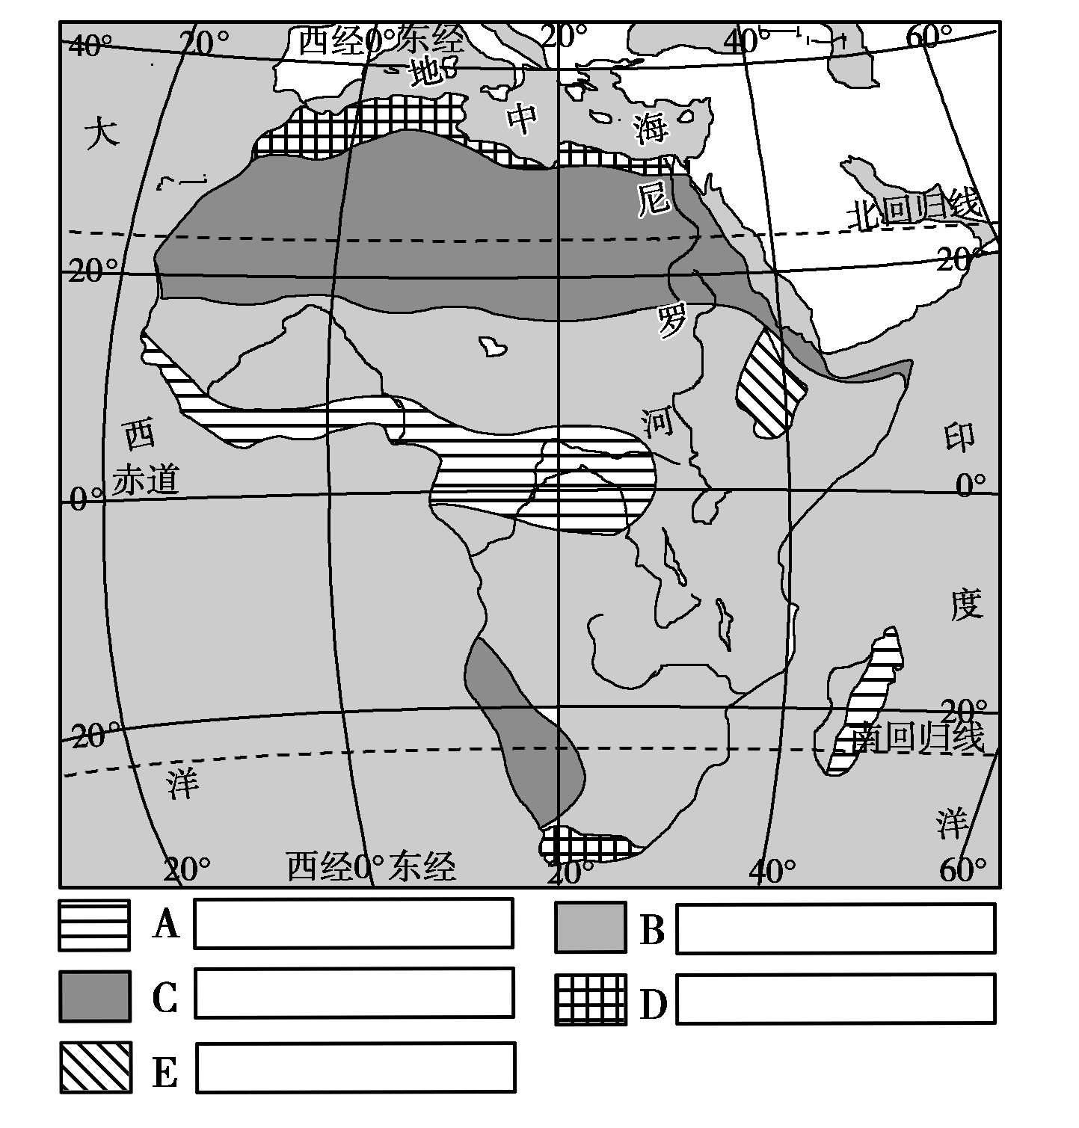
五、气候的分布、成因与特点
读图，完成下列问题。

Slide 22
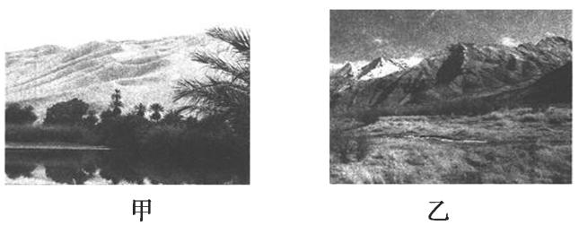
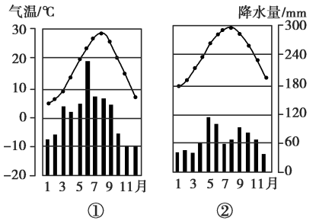
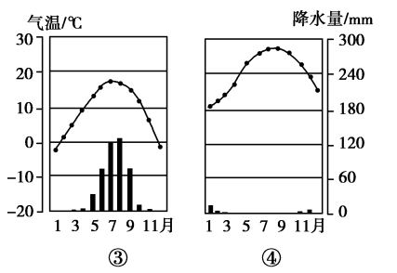
考点三 气候类型
(2015·浙江文综)一地的自然景观主要取决于其水热条件。下图为北纬30°附近甲、乙两地的自然景观图。完成(1)～(2)题。
(1)下图为北纬30°附近①②③④四地的气候统计图。与甲、乙两地相对应的是( )
A．甲—①，乙—②
B．甲—②，乙—④
C．甲—③，乙—①
D．甲—④，乙—③
D
(2)甲、乙两地自然景观迥异的主要影响因素是( )
A．太阳辐射 B．距海远近 C．洋流性质 D．海拔高度
D

Slide 23
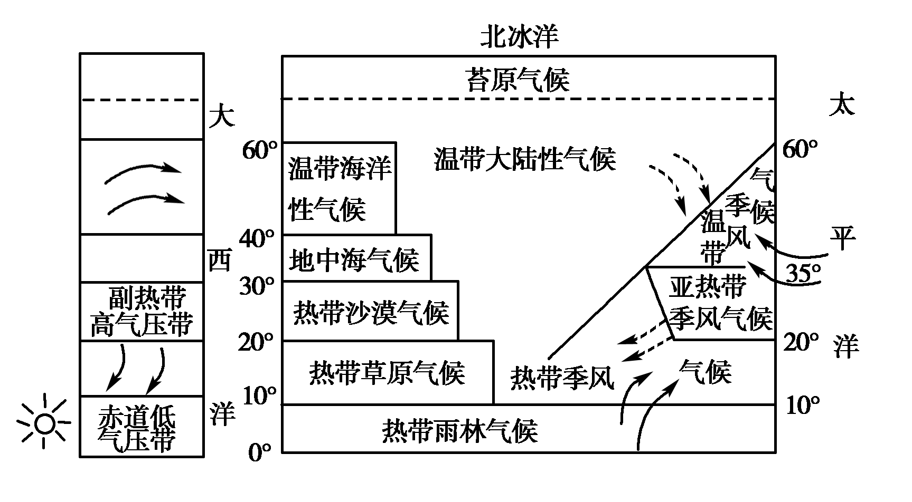
1．气候类型分布及成因模式图

Slide 24
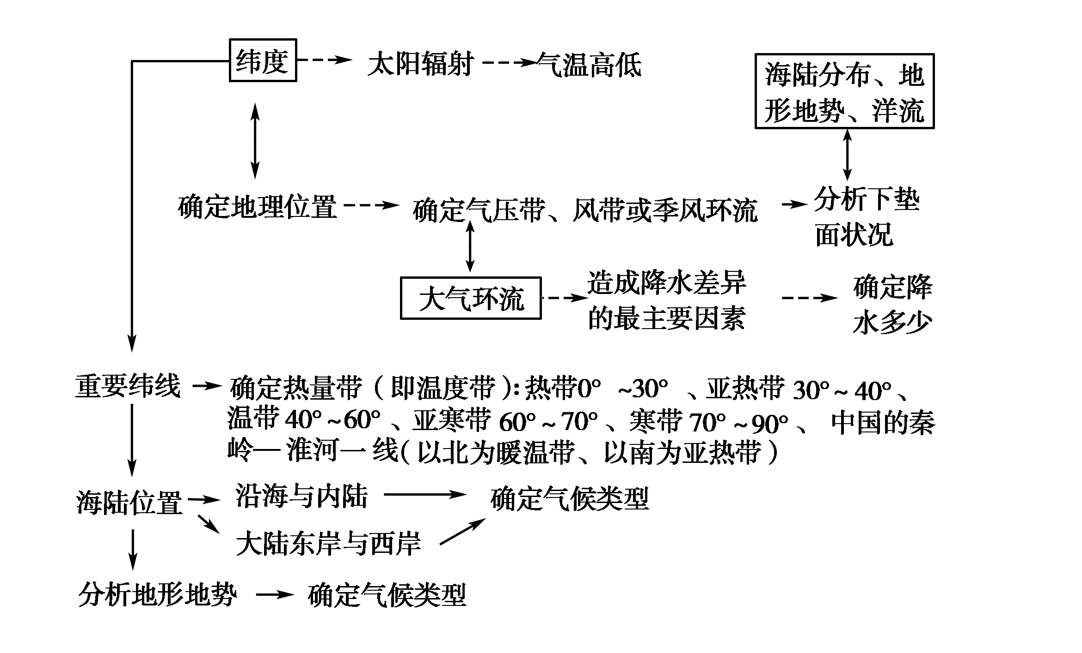
2．气候类型的分析思路
不同气候类型的形成、分布及特点受特定的地理条件影响，因此，在判断气候类型时，要从其所处的特定环境入手，具体可按如下思路分析：

Slide 25
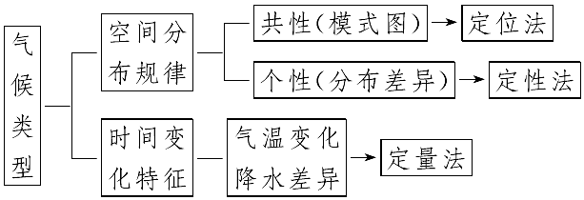
1．气候类型的判读技巧
(1)定位法：根据地理位置判断气候类型。依据纬度位置判断温度带，依据海陆位置确定具体气候类型。
(2)定性法：根据区域自然特征(如气候特征、典型植被和动物、水文、土壤等)和气候成因来判定气候类型。例如，地中海气候区的典型植被是常绿硬叶林，热带草原气候区的典型动物是斑马等。
(3)定量法：根据气温和降水资料判断气候类型。从材料中提取气温和降水要素的信息进行判断，以“温”定带(温度带)，以“水”定型(气候类型)。总结如下：

Slide 26
2．气候的描述方法
(1)描述气候特征的一般模式是先指出气候类型，然后对气温和降水两要素分别进行描述。描述气候要指出冬夏气温、气温的日较差和年较差，常用词有：炎热或凉爽，寒冷或温和。描述降水要指出冬夏降水、年降水量和降水的季节变化，常用的词有：多雨或少雨、湿润或干燥，降水的季节变化大小。
(2)描述气候分布主要从纬度位置和海陆位置两个方面。如地中海气候分布在南、北纬30°～40°大陆西部，亚热带季风或湿润性气候分布在南、北纬25°～35°大陆东部等。
(3)描述气候成因主要从纬度位置、大气环流、海陆位置、地形、洋流等方面入手。
(4)在探讨气候对农业的影响时，常要表述温差大小、光照强弱、热量及降水的多少等。

Slide 27
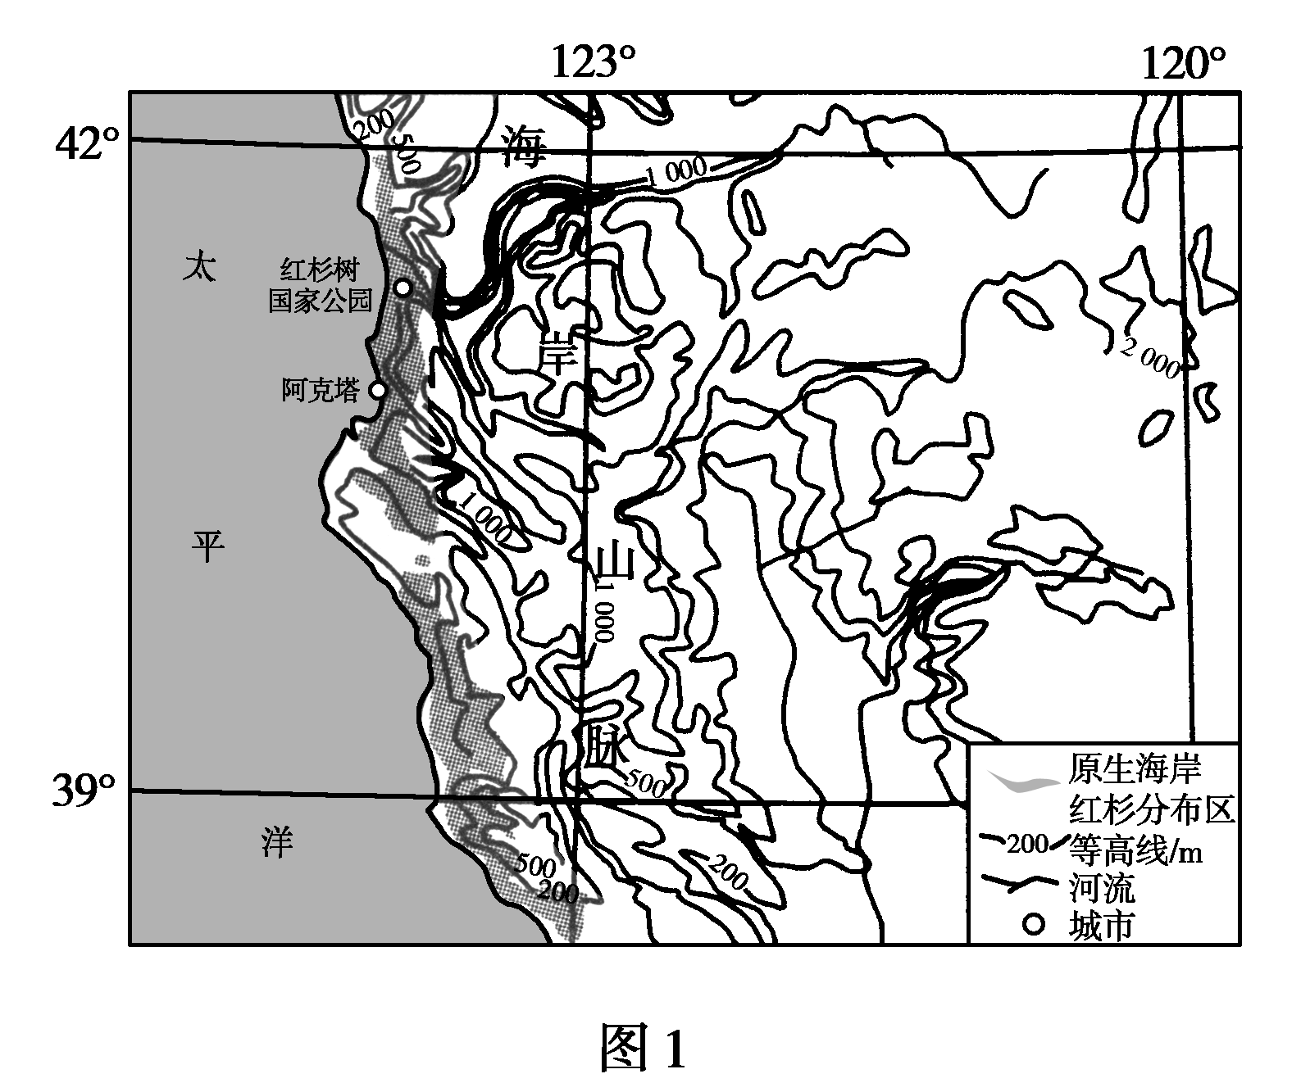
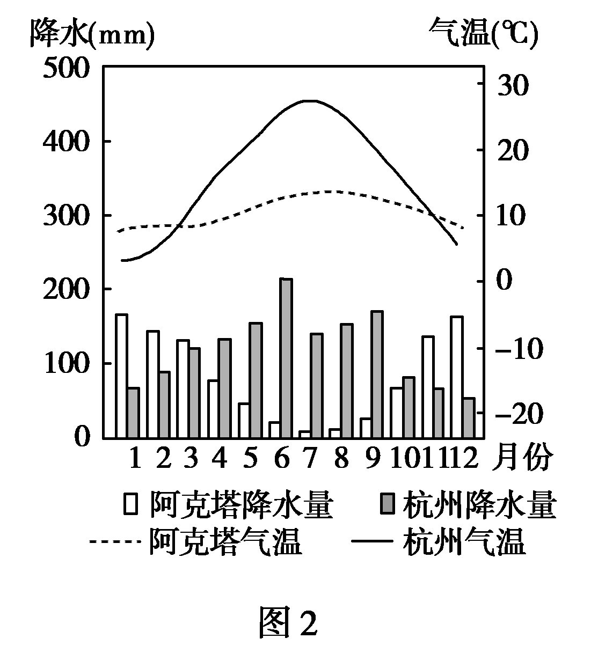
4．(2015·山东文综)阅读材料，完成下列各题。
有植物界“活化石”之称的海岸红杉，生长快，寿命长，树形高大，材质优良，是世界上最有价值的树种之一。海岸红杉适合生长在温和、湿润、多雾的环境中。 目前，原生海岸红杉仅分布于美国西海岸。1972年尼克松访华时赠送的海岸红杉树苗栽种在杭州。现在我国已有多个省市引种海岸红杉，有的地区已初具规模。图1为美国原生海岸红杉分布区及周边区域图，图2为杭州和阿克塔的气温变化曲线与降水量柱状图。

Slide 28
(1)分析原生海岸红杉分布区多雨、多雾的原因。
(2)对照阿克塔的气候特征，评价杭州海岸红杉生长的气候条件。
答案： (1)地处大陆西岸，距海近；位于西风带，西风从海洋带来大量水汽；地处迎风坡，多地形雨；沿岸受寒流影响，水汽易凝结成雾。
(2)有利条件：夏季降水较多。 不利条件；夏季气温较高 ；冬季气温较低。

Slide 29
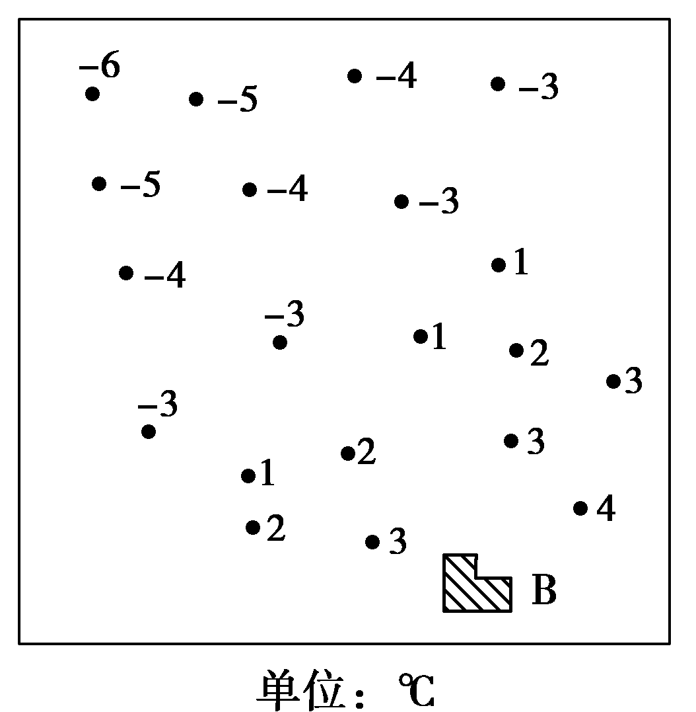
六、常见的天气系统——锋面
下图为我国华北某地某时气温水平分布图，读图完成下列问题。
(1)依据各点气温画出等温线。
(2)在图中画出锋面位置并说明判断锋面位置的主要依据。
(3)若此锋面是冷锋，画出其移动方向(用⇨表示)。
(4)试描述B市未来的天气变化情况。
答案： (1)略 (2)在1和－3之间。
依据：图中1和－3之间温差最大，可知为冷暖气团的交接处，为锋线位置。 (3)－3指向1。
(4)出现大风，降温，雨雪天气；随后天气转晴，气温降低，气压升高。

Slide 30
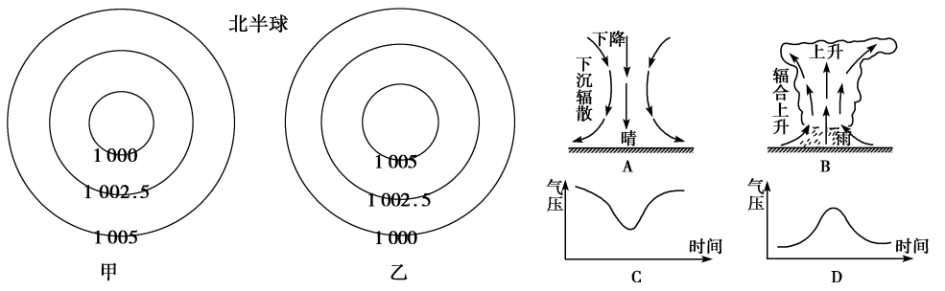
七、常见的天气系统——气旋、反气旋
读图，完成下列问题。
(1)在甲、乙两图中用虚线画出水平气压梯度力，用实线画出气流水平运动情况。
(2)图甲表示的天气系统是________，图乙表示的天气系统是________。
(3)图甲表示的天气系统垂直方向上气流运动状况与图A、B、C、D中________所示相同，天气________；图乙表示的天气系统垂直方向上气流运动与图A、B、C、D中________所示相同，天气________。
低气压(气旋)
高气压(反气旋)
B
阴雨
A
晴朗干燥
(4)图甲表示的天气系统过境时气压变化与图A、B、C、D中________所示相同，图乙表示的天气系统过境时气压变化与图A、B、C、D中____________所示相同。
C
D

Slide 31
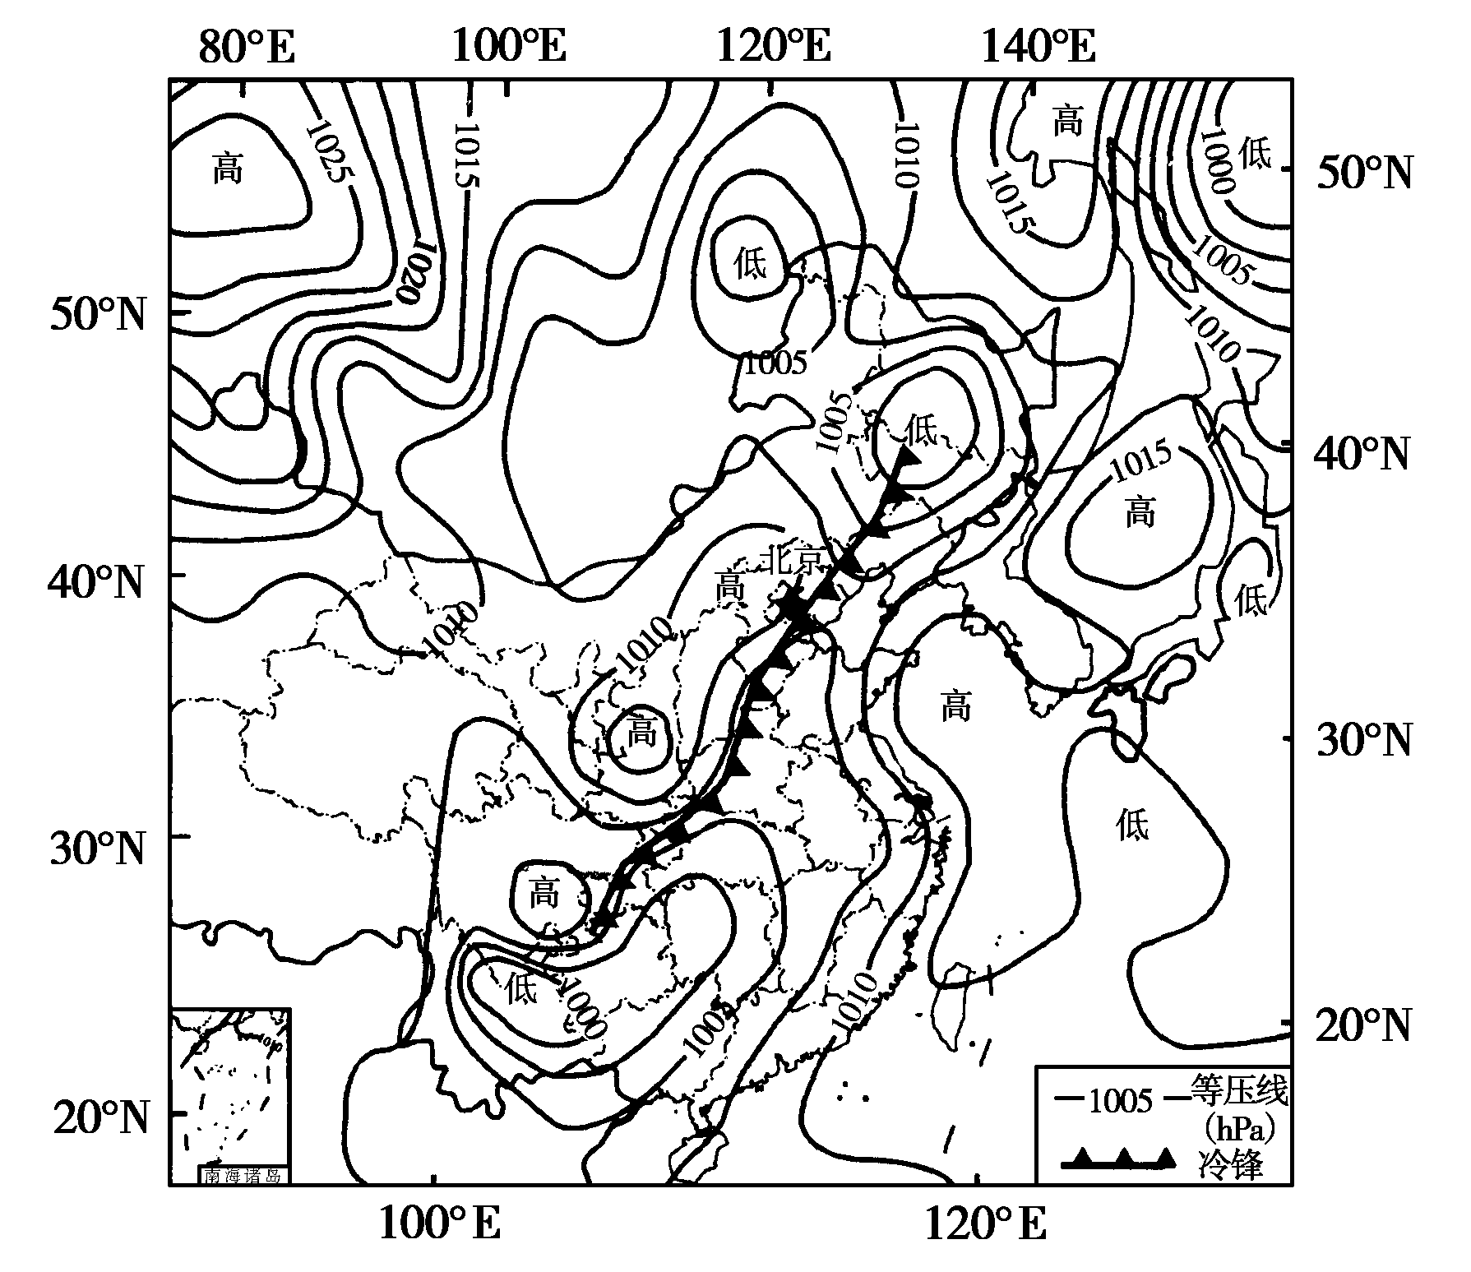
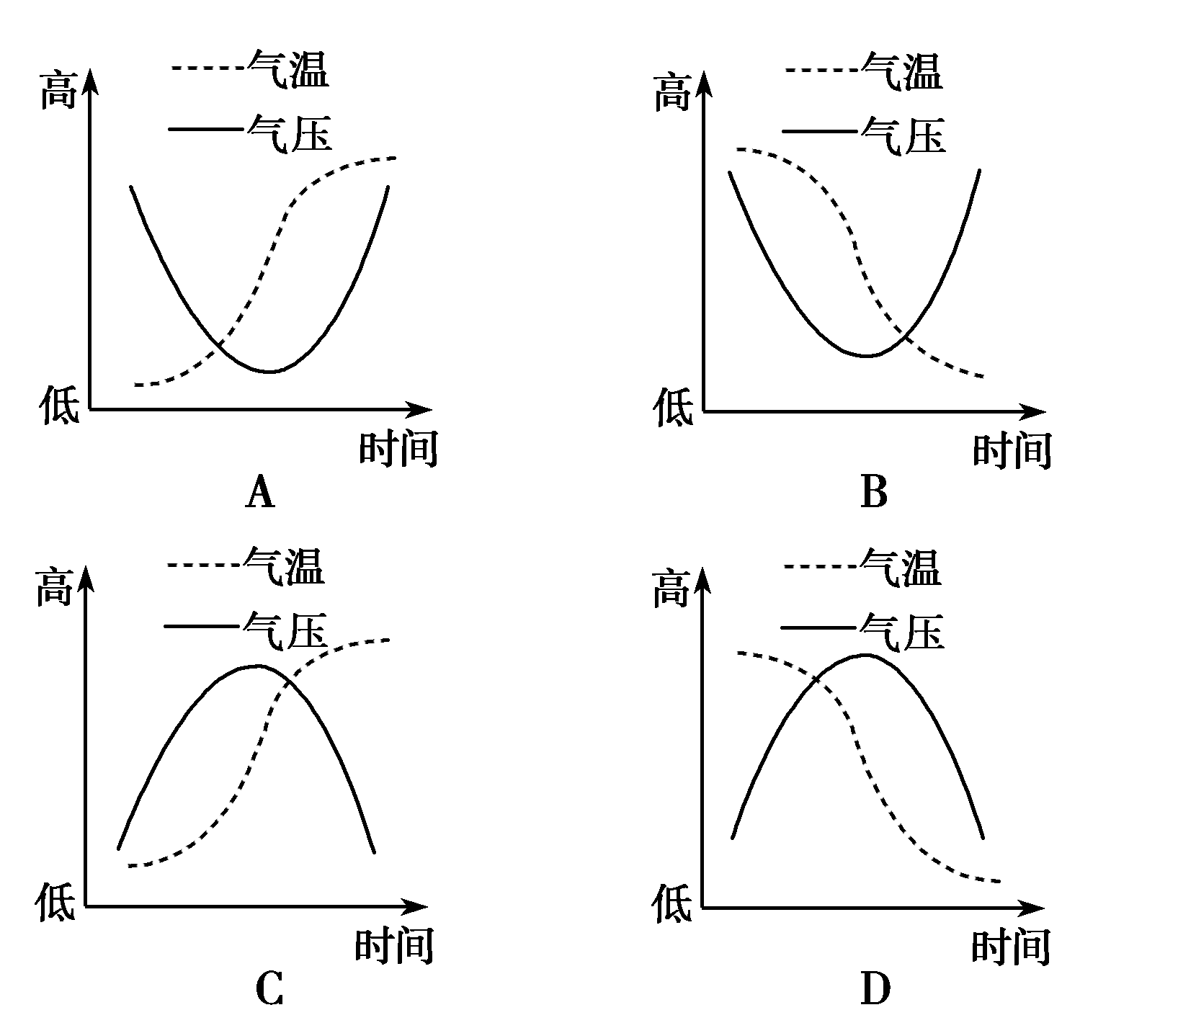
考点四 常见的天气系统
(2015·江苏地理)下图为2015年5月1日14时亚洲部分地区海平面气压形势图。读图，完成(1)～(2)题。
(1)该日，下列地区可能出现的自然灾害是( )
A．江苏大部分地区遭受冻害
B．重庆发生滑坡泥石流
C．青海大部分地区普降暴雨
D．浙江沿海受台风袭击
B
B
(2)图中锋面系统过镜前后，江苏天气变化与下列图示相符的是( )

Slide 32
天气系统图主要包括气旋、反气旋图和锋面系统图两大类型；从不同角度来看，天气系统图又有平面图、剖面图和立体图之分，主要内容归纳如下：

Slide 35
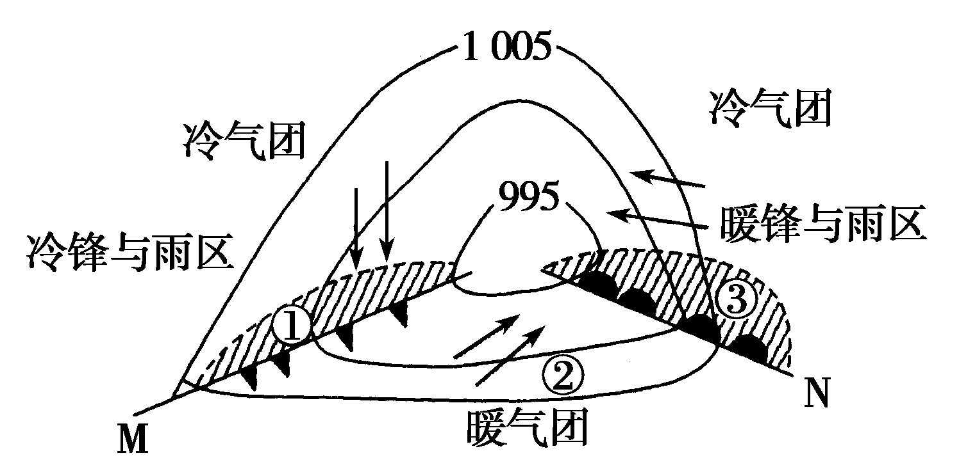
锋面气旋天气系统的解读技巧
(1)抓住锋面气旋的图形特征
在天气形势图中，低压控制区域出现锋面活动，且锋面多由低压中心沿等压线弯曲度最大的区域(低压槽)向外伸展。如图所示(以北半球为例)：
(2)抓住锋面气旋的活动地域
主要活动在中高纬度，更多见于温带地区，以大陆东岸最为常见。
(3)根据位置巧判锋面的类型
锋面气旋中的两个锋面，位置偏左的一定是冷锋(如图中的M锋)，位置偏右的一定是暖锋(如图中的N锋)。

Slide 36
(4)根据半球巧判锋面的移动
位于北半球的锋面气旋中的锋面总是按逆时针向左前方移动；位于南半球的锋面气旋中的锋面总是按顺时针向右前方移动。即其移动方向与气旋的旋转方向一致。
(5)锋面气旋的天气特点
由图中可知，气旋的前方由暖锋N控制，故在锋前③处附近出现宽阔的暖锋云系及相伴随的连续性降水天气；气旋的后方为冷锋M控制，故在锋后①处附近出现比较狭窄的冷锋云系和降水天气。

Slide 37
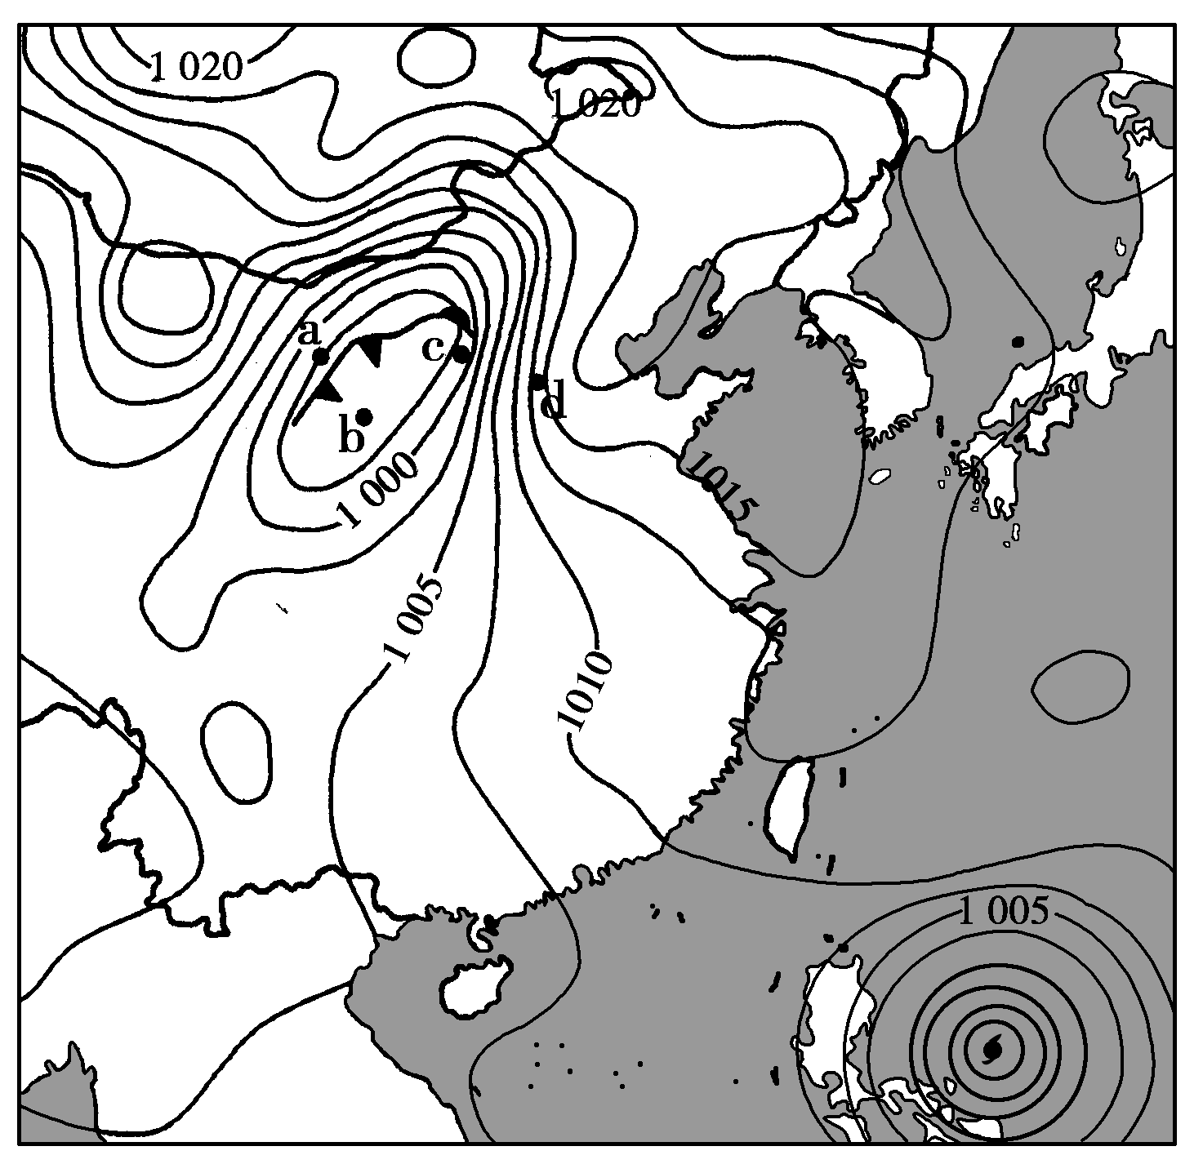
5．(2015·天津文综)读2015年5月某日12时海平面等压线分布图(下图，单位：百帕)，回答(1)～(2)题。
(1)此时出现大风、降温、雨雪天气的地点是( )
A．a B．b
C．c D．d
A
D
(2)此时最可能出现灾害性海浪的是( )
A．黄海沿岸 B．台湾海峡
C．海南岛周围海域 D．菲律宾附近海域

Slide 38
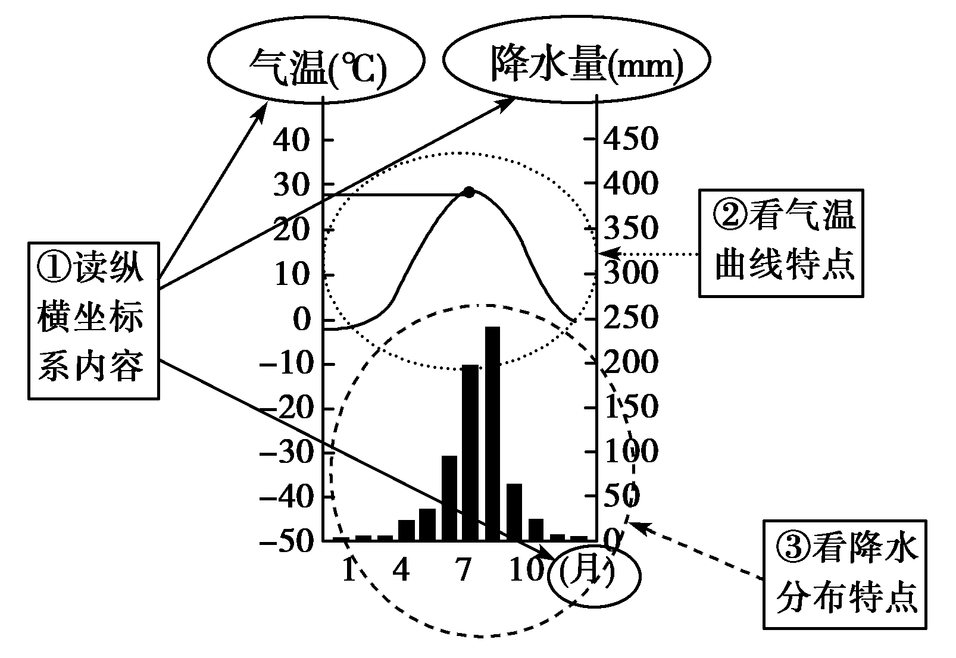
识图技能提升
气温和降水统计图的判读
1．明确气温和降水统计图纵横坐标所表示的内容：
上图横坐标表示月份；纵坐标左轴表示月平均气温，右轴表示月平均降水量。
2．分析气温曲线特点：
根据月均温分布特点，判断南北半球和热量带。气温呈波峰状且7月份凸起，因此该地位于北半球；最低气温1月份约－2 ℃，最高气温7月份约28 ℃，因此该地点位于温带地区。
3．分析降水特点：
根据降水月份分配特点，判断降水类型。该气候降水不均匀，集中在7、8月份，结合气温特点，是雨热同期，气温较低的冬季降水少。
4．综合分析判断出气候类型：
结合气温变化特点和降水分布特点，该气候类型是温带季风气候；气候特点是夏季高温多雨，冬季寒冷干燥，气温年较差大。

Slide 39
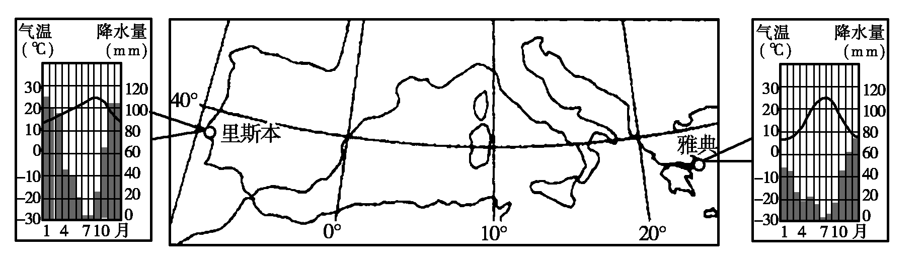
(2013·上海地理)里斯本、雅典两地气候类型相同，但两地测得的气温和降水量呈现一定的差异。据此，回答问题。
D
(1)两地的夏季温度有差异，其主要原因是里斯本( )
A．受夏季盛行风影响 B．受沿岸暖流影响
C．受副热带高压影响 D．受沿岸寒流影响
(2)两地的年降水量有差异，其主要原因是雅典( )
A．纬度位置较低 B．受西风影响较弱
C．地势相对较高 D．距地中海较近
B

Slide 40
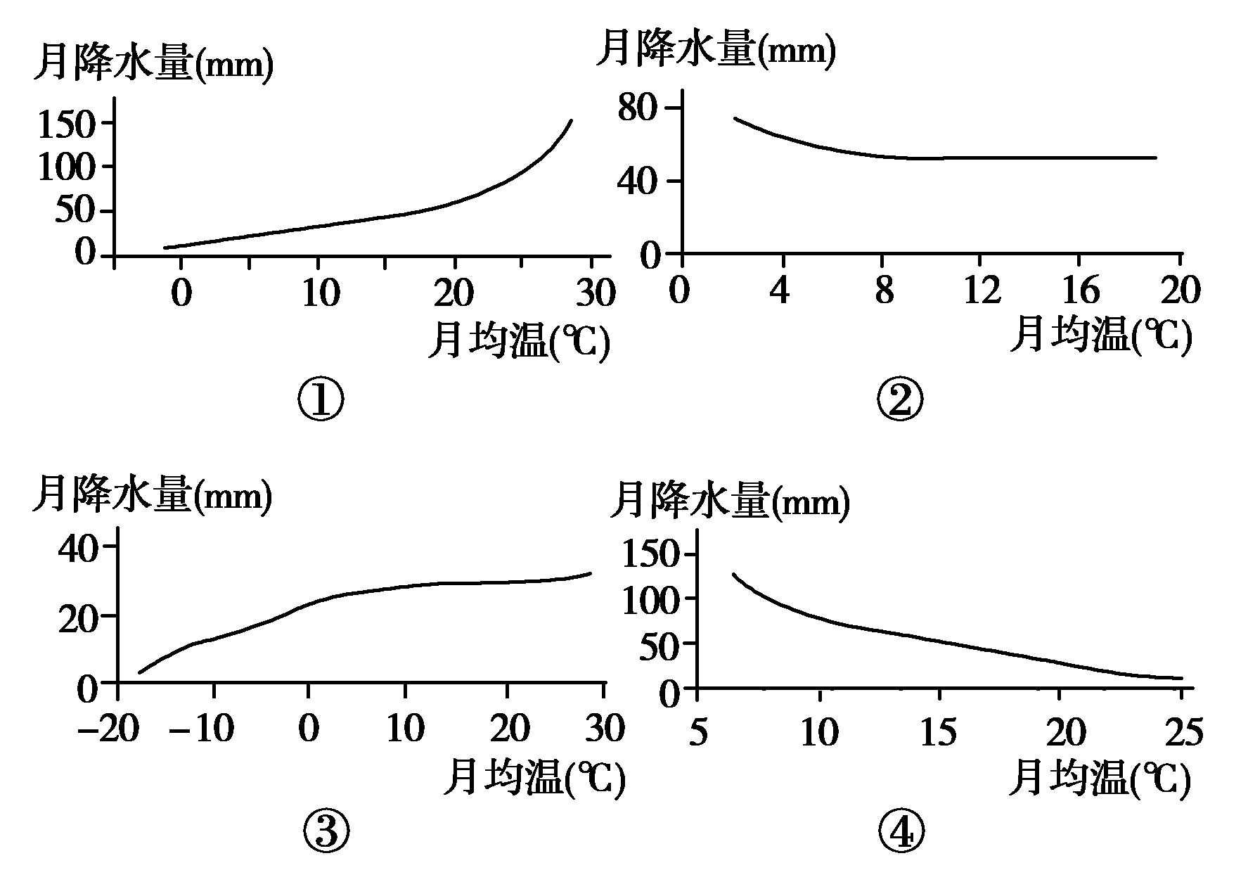
(2015·湖南名校联考)下图是四地月均温与月降水量关系图。读图，完成(1)～(2)题。
(1)四地中，分布在大陆东部的是( )
A．① B．② C．③ D．④
(2)四地气候对农业生产的影响，正确的是( )
A．①地雨热同期，农作物可一年三熟
B．②地全年降水丰富，有利于水稻种植
C．③地昼夜温差大，利于作物有机质积累
D．④地降水集中于夏季，易出现洪涝灾害
A
C

Slide 41

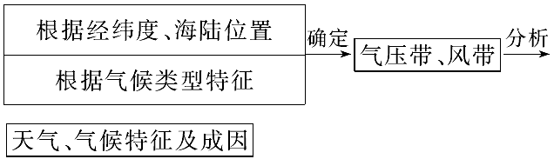
大题答题规范(一) 大气运动规律的应用
2．运用气压带、风带的分布规律和性质解释实际问题。其答题思路为：

Slide 42
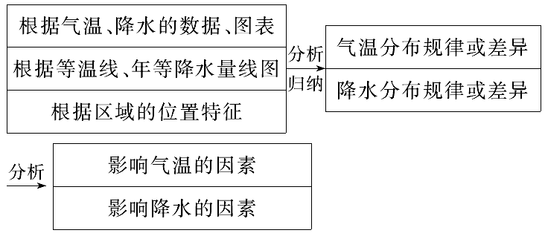
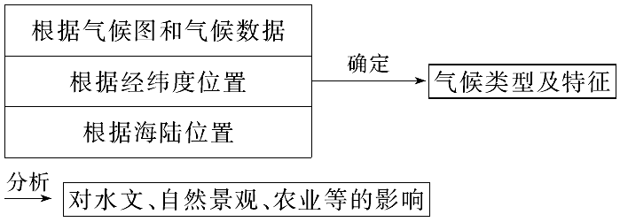
3．分析气温降水的时空分布规律及影响因素。其答题思路为：
4．运用气候类型的分布分析地理现象。其答题思路为：

Slide 43

题型 | 分析角度
等压线 图类 | 根据形状值，判断气压场类型(高压、低压、高压脊、低压槽等)
 | 根据气压数值和所处南、北半球判断风向
 | 根据气压场类型判断锋面位置、类型及天气特征
气候 特征类 | 根据区域图中的经纬度位置，海陆位置及在大气环流中的位置确定气候类型，然后分析特征
 | 根据气温和降水图文资料分析描述气候特征
气候成 因类 | 从纬度位置、海陆位置、地形、大气环流、洋流等方面分析

Slide 44
题型 | 分析角度
等温 线图 | 从等温线的数值分布、疏密判断南北半球、温差大小、分布规律等
 | 从纬度、海陆、地形、洋流等方面分析成因
年等降水 量线图 | 从年降水量线数值、分布、疏密判断降水的分布规律
 | 从海陆位置、大气环流、地形、洋流等方面分析成因

Slide 45

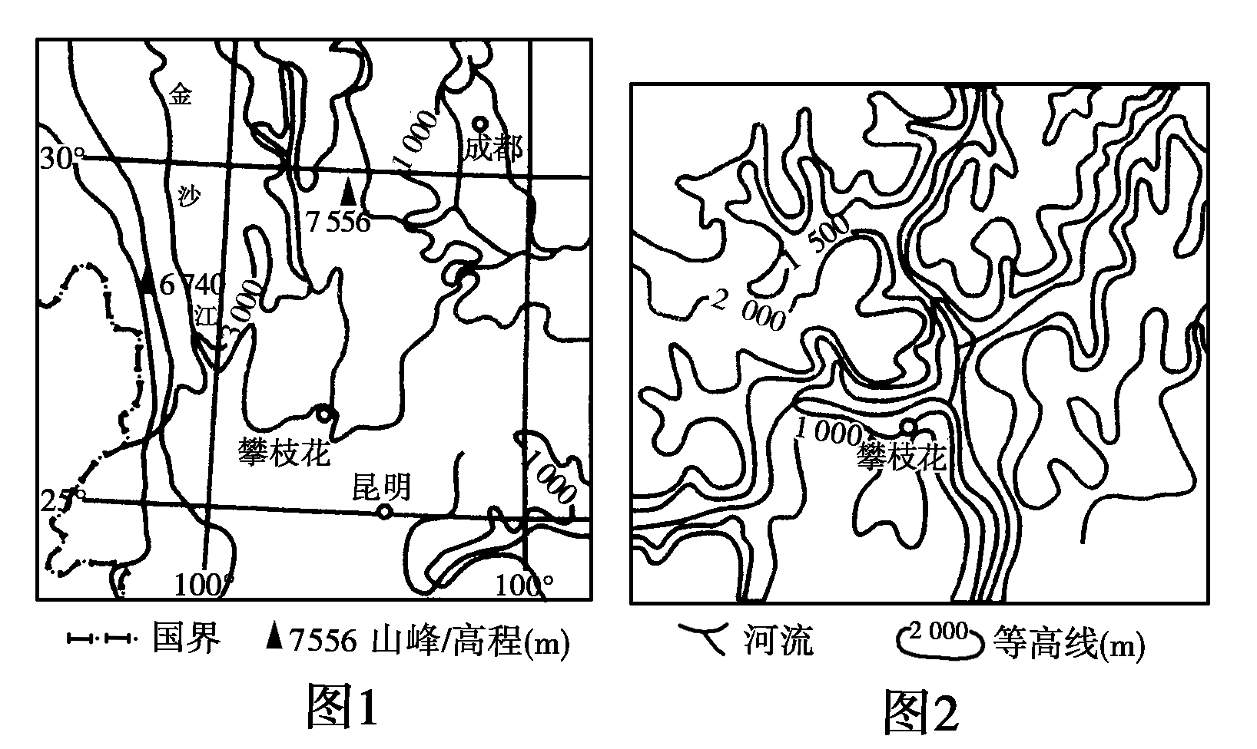
[答案]
(1)因地形阻挡，冬季受北方冷空气(寒潮)影响较小；位于河流(金沙江)谷地，山高谷深，盛行下沉气流，气流在下沉过程中增温。
(2)多晴天、少云雨，风力弱，气温较高，较稳定(波动小)。
(3)钢铁工业以及其他工业、城市交通等排放大量废气；，(山高谷深，)地形相对封闭，下沉气流空气稳定(易出现逆温)，不利于空气中污染物的扩散。(因此，空气质量可能不佳，不适宜度假。)
(2013·全国课标Ⅰ卷)阅读图文资料，回答下列问题。
居住在成都的小明和小亮在“寻找最佳避寒地”的课外研究中发现，有“百里钢城”之称的攀枝花1月平均气温达13.6 ℃(昆明为7.7 ℃，成都为5.5 ℃)，是长江流域冬季的“温暖之都”。图1示意攀枝花在我国西南地区的位置，图2示意攀枝花周边地形。
(1)分析攀枝花1月份平均气温较高的原因。
(2)推测攀枝花1月份天气特征。
(3)小明建议把攀枝花打造成“避寒之都”，吸引人们冬季来此度假。小亮则从空气质量角度提出质疑。试为小亮的质疑提出论据。

Slide 46
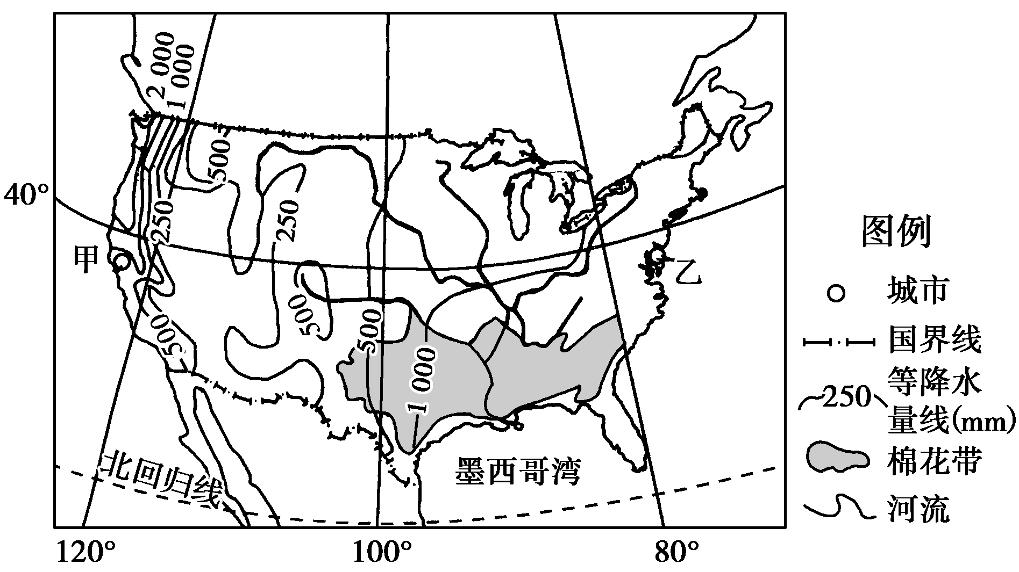
(2013·浙江文综)根据下列材料，完成(1)～(2)题。
材料一 美国本土年降水量分布及棉花带范围图。
(2)甲城比乙城冬季(1月)气温高，夏季(7月)气温低。甲城气温年较差小。
冬季：甲城有高大山脉的阻挡，受北冰洋的寒冷空气影响较弱，气温较高。美国东部为低缓山地，乙城易受北方寒冷空气影响，气温较低。
夏季：甲城受寒流影响，气温较低。乙城受暖流和东南暖湿气流影响，气温较高。
材料二 图中甲、乙两城市气温比较表。
(1)描述美国西部年降水量的空间分布特点，并分析其成因。
(2)据表比较甲、乙两城市的气温差异，并解释其原因。
[答案]
(1)分布特点：大致由沿海向内陆递减；西北部降水空间差异较大。
成因：西部南北走向的高大山脉阻挡来自太平洋的湿润气流，山脉西侧地处迎风坡，降水多，西部的山间高原盆地，水汽难以进入，降水稀少。
 | 甲(37°48′N) | 乙(36°54′N)
1月气温(℃) | 9.3 | 4.7
7月气温(℃) | 17.1 | 25.7

